Slide 1
JAVASCRIPT INTRODUCTION
WEEK-2:TASK
AHMAD WAHYUDI

Slide 2
TABLE OF CONTENTS
01
03
02
04
TASK-1 SOURCE CODE
TASK-3
SOURCE CODE
TASK-2 SOURCE CODE
TASK-4 SOURCE CODE

Slide 3
OBJECTIVES
TASK-1
TASK-3
TASK-2
TASK-4
Membuat variable biodata dengan tipe data object
Mencetak pola Segitiga dengan parameter yang diberikan
Menghitung Nilai rata-rata UN dengan 4 parameter nilai
Spread operator dan Destructuring

Slide 4
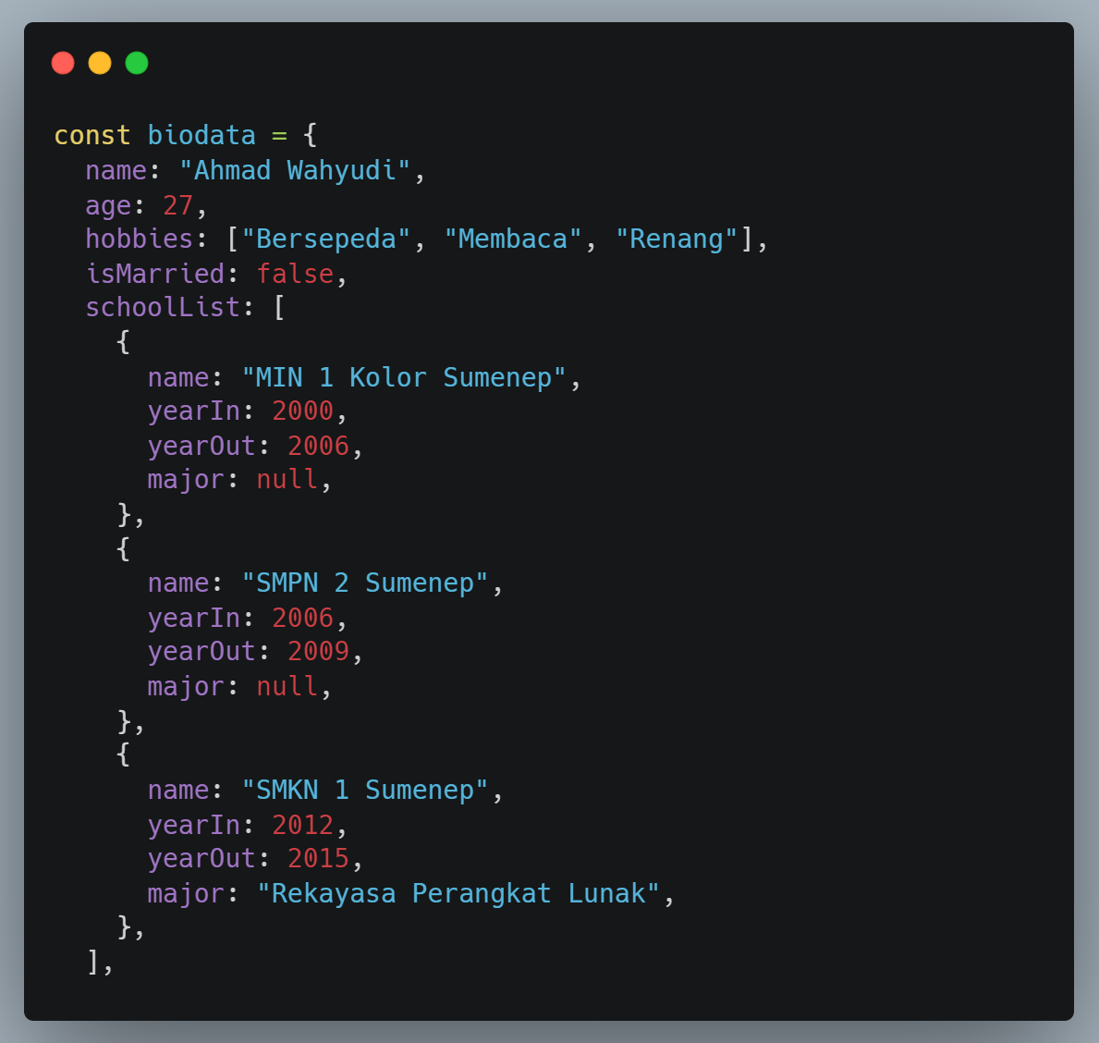
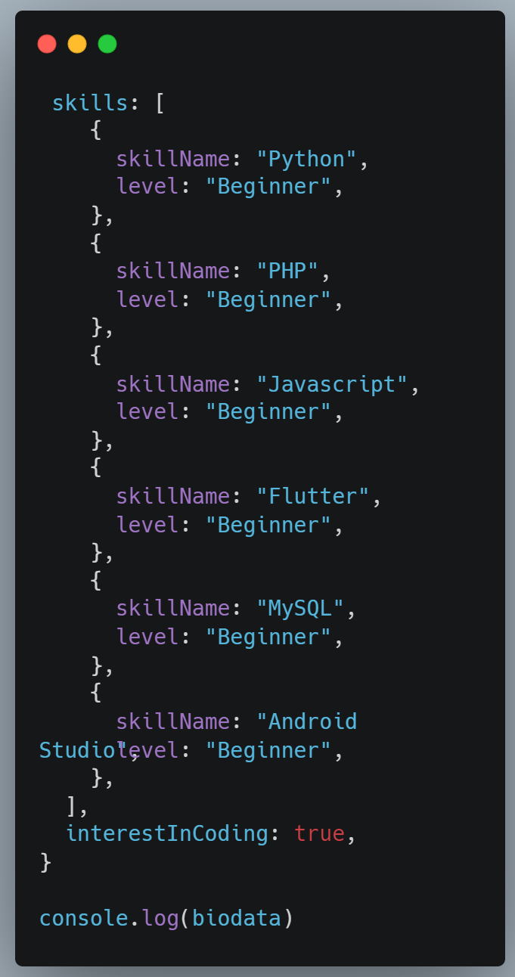
TASK-1 SOURCE CODE

Slide 5
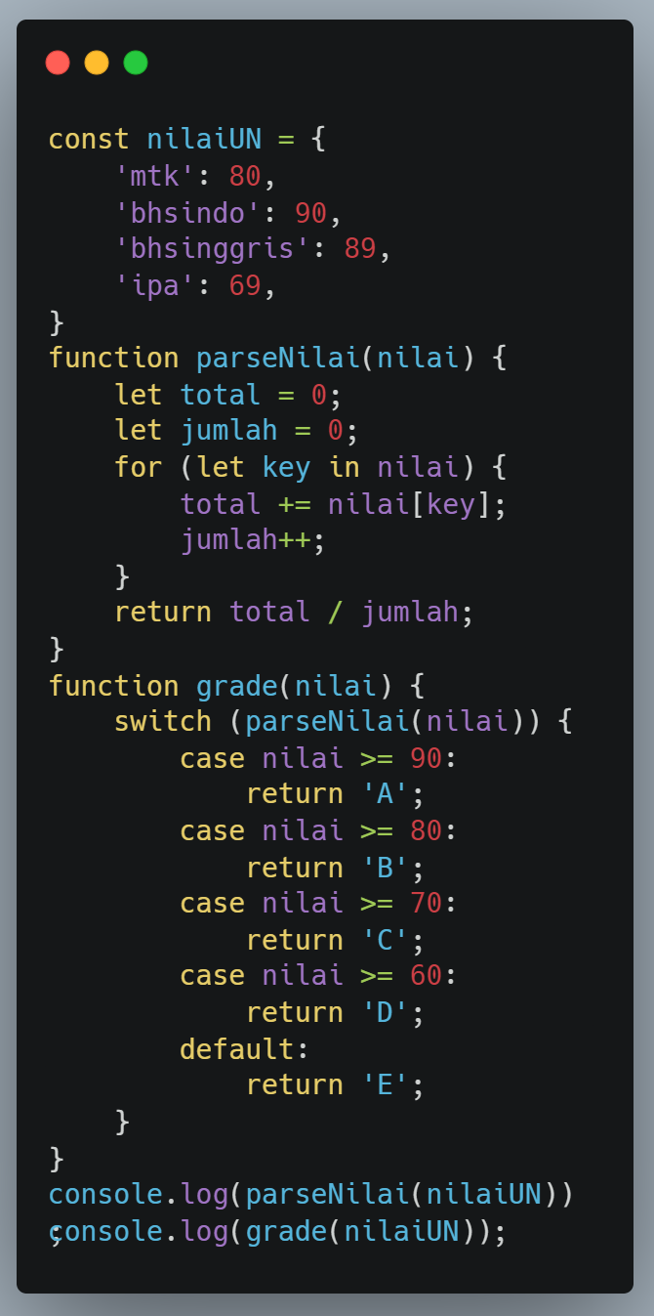
TASK-2 SOURCE CODE

Slide 6
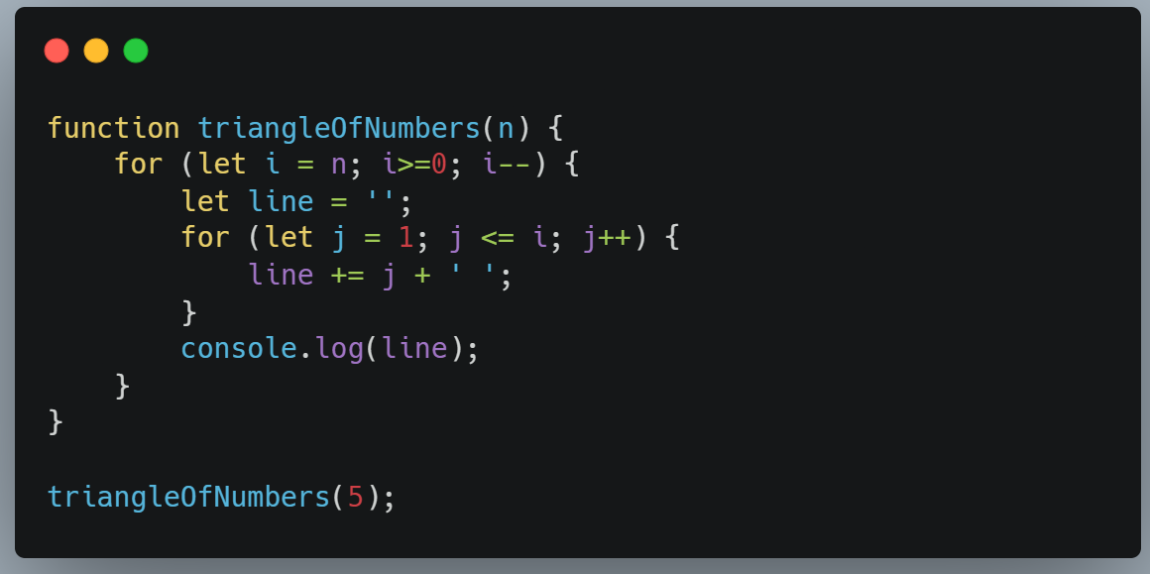
TASK-3 SOURCE CODE

Slide 7
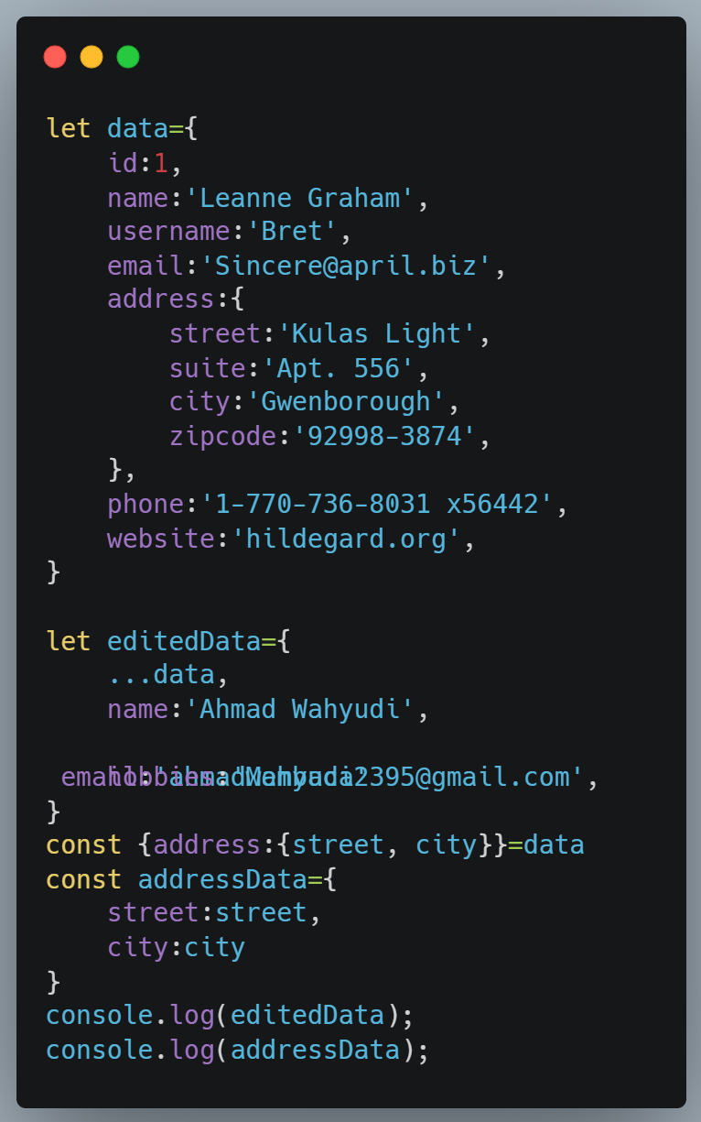
TASK-4 SOURCE CODE

Slide 8
THANKS!
Please, keep this slide for attribution.

